Slide 1
Vibe Coding × 个人创意
AI 不止改变工作方式
更能让个人创意从想法到产品落地
用同样的 Vibe Coding 方式，我在业余时间独立开发了一个完整的
个人健康管理 AI 系统 — Vital Command / HealthAI
从 idea → 架构 → 前端 → 后端 → iOS → 部署 → 公网上线
一个人 × 三个 AI 工具 × 16天

Slide 2
个人思路：用 AI 真正「经营」自己的健康
三条路汇合成一个想法 — 整合全域数据 + AI 分析 + AI Coding
痛点
📊
机会
🤖
方法
🛠️
全域数据散落各处
AI 大模型正好擅长这件事
Vibe Coding 让想法落地
体检报告、血液检查、体脂秤、运动记录、基因报告、饮食习惯——数据存在五六个App里，从没被系统地看过一次。
LLM 不仅能理解自然语言，更能结合个人历史数据给出个性化的解读和建议——比搜索引擎更懂我的身体状况。
推荐系统 AI 工作台已经验证了 Vibe Coding 的生产力。顺手把同样的方法论用到自己身上，同步验证这套工作方式的边界。
→ 想把它们都汇聚起来
→ 让 AI 做私人健康顾问
→ 把工作经验迁移到个人项目
三条路汇合 ↓
🏥 全域数据采集
🤖 AI 深度分析
📱 随时随地可用
体检 · 血检 · 基因 · 体脂
运动 · 饮食 · HealthKit
规则引擎 + LLM 双层
趋势 · 联动 · 个性洞察
iOS 原生客户端
公网部署 · 离线优先

Slide 3
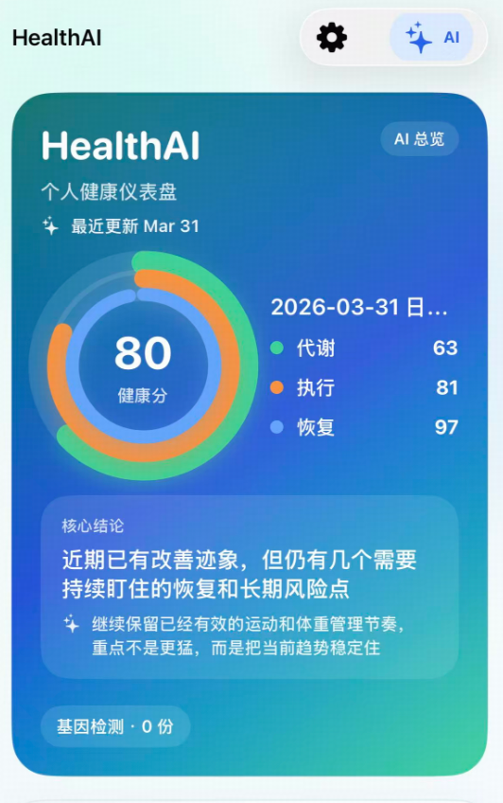
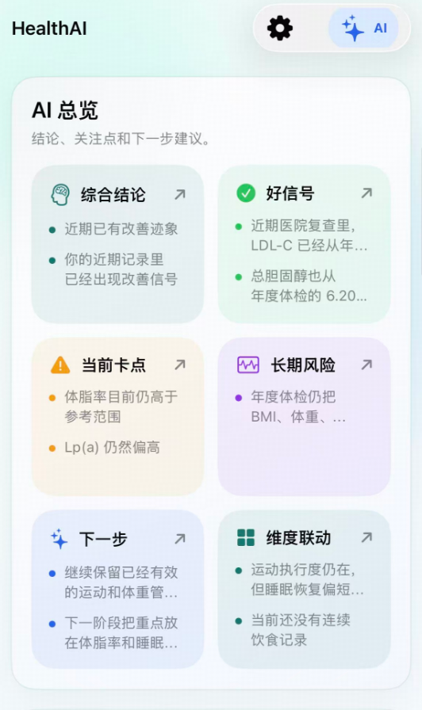
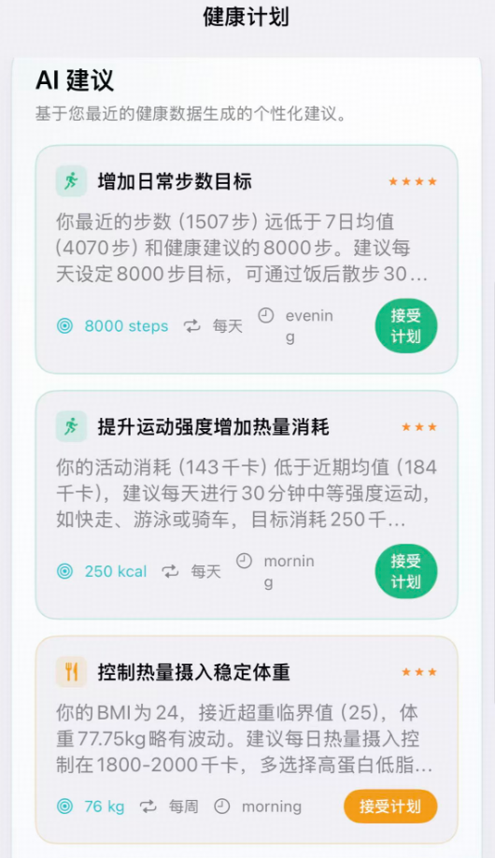
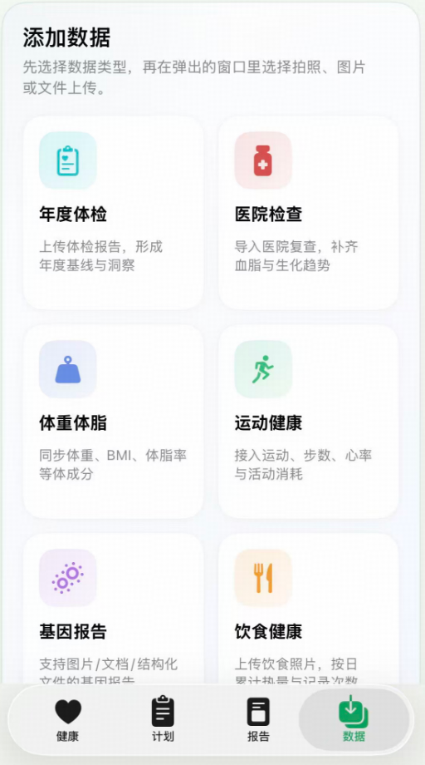
Vital Command · 产品一览
一个人用 Vibe Coding 从零到上线的完整 iOS + Web 健康 AI 系统
健康仪表盘
AI 总览
健康计划
数据源
健康分 · AI分析 · 指标趋势
综合结论 · 风险 · 卡点 · 联动
AI个性化建议 · 可接受执行
HealthKit · 华为 · Garmin · COROS
36 API 端点
15 次数据库迁移
3 次TestFlight构建
app.wellai.online 公网访问

Slide 4
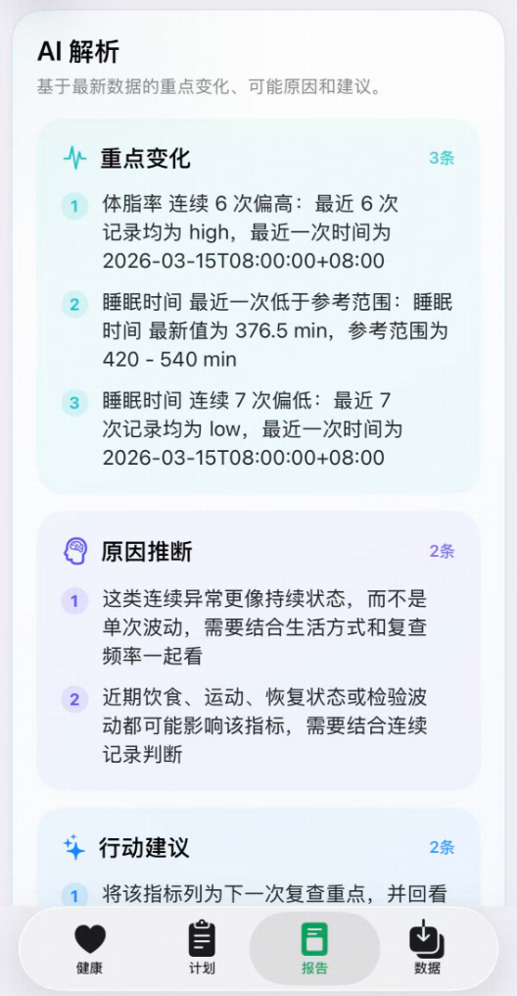
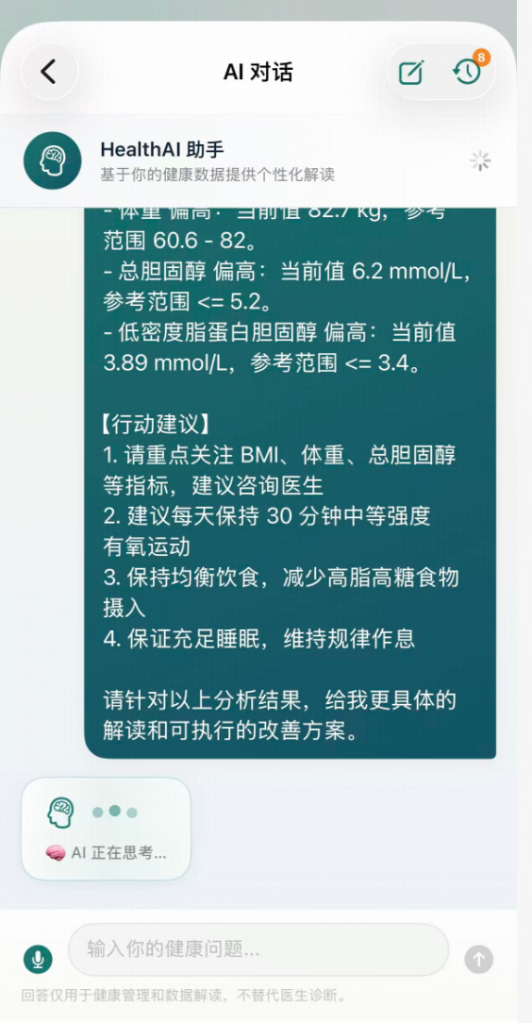
AI 深度集成 · 不只是套壳
规则引擎 + LLM 双层架构，从数据采集到洞察生成的完整 AI 闭环
🤖
AI 健康对话
基于个人数据的智能问答
指标解读 · 行动建议 · 趋势预判
🔍
体检报告 AI 洞察
自动识别异常指标 · 分级告警
结构化分析 · 可执行行动建议
📊
多维度规则引擎
趋势分析 · 异常检测 · 联动观察
严重度分级 · 证据化 Insights
🧬
多模态数据理解
体检PDF/图片OCR · 基因报告解析
饮食图片识别 · HealthKit同步
Claude SDK 驱动 · 多 Provider 路由 · Prompt 模板化 · 规则+LLM 混合架构 · Mock 测试全覆盖

Slide 5
迭代全景：从零到产品
8个开发阶段 · 19+需求模块 · 15次数据库演进 · 4轮PLAN迭代
Stage 3
Stage 4
Stage 5
Stage 6-7
Stage 8
数据导入
与标准化
规则
分析引擎
LLM
洞察层
首页与
报告页
隐私
与安全
→
→
→
→
多源导入 · 字段映射
单位标准化 · 异常标记
趋势分析 · 异常检测
联动观察 · Insights
日/周/月摘要
多Provider · Prompt
Dashboard · 趋势图
报告 · Snapshot
脱敏审计 · 安全日志
导出/删除接口
PLAN 迭代轮次
PLAN 1
5模块
PLAN 2
5模块
PLAN 3
4模块
PLAN 4
3模块
洞察升级 + 基因上传
饮食MVP + 报告联动
首页核心指标改造
分析模块 + 空态处理
Apple登录 + HealthKit
离线缓存 + 无白屏
Cloudflare Tunnel
主备切换 + 公网接入
数据库演进 · 15次迁移
统一Schema
导入日志
认证系统
同步系统
饮食指标
账号合并
累计完成 19+ 功能模块 · 覆盖 前端 / 后端 / iOS / 数据库 / AI / 部署 全链路

Slide 6
一次完整的全栈学习旅程
AI 帮助我把每个领域的门槛都跨过去，每个模块都是真实可用的
🖥️
前端开发
3,200+行
⚙️
后端开发
14,400+行
📱
iOS 开发
16,500+行
React 19 · Next.js 15
Recharts · Tailwind
Node.js · TypeScript
Route Handlers · Zod
SwiftUI · HealthKit
XcodeGen · Combine
Dashboard · 趋势图
报告页 · 数据导入UI
36个API · 规则引擎
导入器 · 服务聚合层
4个Tab页 · 离线队列
3次TestFlight发布
🗄️
数据库
15次迁移
🧠
AI 集成
700+行
🚀
部署运维
16脚本
SQLite · Schema设计
数据回填 · 用户隔离
Claude SDK · Prompt
多Provider路由
Cloudflare Tunnel
systemd · launchd
统一健康模型
认证系统 · 账号合并
AI对话 · 洞察生成
食物识别 · 基因解析
公网部署 · 主备切换
健康检查 · 自动恢复
合计 40,000+ 行代码 · 6 个领域 · 每个模块都是真实可运行的产品能力

Slide 7
AI 作为创作伙伴的真实体验
三个 AI 工具协作，每天满负荷使用，感受完全不一样的创作节奏
🛠️ 工具协作分工
✨ 创作节奏的变化
Claude Code
架构师角色
💡
想法到原型：小时级
后端架构 · API设计 · 数据库 · 部署脚本
一个新想法，当天就能看到可用的功能原型，快速验证方向是否对
"像一个懂上下文的技术合伙人"
🔄
迭代无心理负担
Cursor
快速实现
改需求、换方向、重构模块——AI 让代价变小，敢于尝试更多可能
前端组件 · 样式调优 · 调试修复 · 重构
"最适合页面级别的快速迭代"
📚
学习与创作同步发生
Codex
iOS 专项
做iOS的过程中同步学了SwiftUI，做规则引擎的过程中理解了健康数据，创作就是学习
SwiftUI · HealthKit · 离线逻辑 · 发布
"让不熟悉 iOS 的人也能写 Swift"
🎯
聚焦在自己最擅长的
AI 处理语法细节和样板代码，人专注于判断哪个方向更有价值、用户体验更好
核心感受：AI 不是在替你做决定，而是把你从重复劳动中解放出来，让你有更多时间去做 真正有创意、有判断力的事

Slide 8
AI × 个人创意 = 无限可能
从工作到生活，方法论完全迁移
推荐系统 AI 工作台和个人健康 App 用的是同一套 Vibe Coding 方法论 — 工作中学到的，随时可以用于个人创意
从想法到产品，个人也可以做到
不需要等待资源和团队，一个想法在两周内就能变成真实可用的产品 — 这种创作自由感值得每个人体验一次
AI 是放大器，放大的是你的判断力
越是懂业务、有判断力的人，AI 就能帮越多 — 我们每个人都在成为更好的 AI 协作者
"你有多大的创意，AI 就能帮你走多远"

